Slide 1

ProjektAntrags-Management-System
Red Stag GmbH

Slide 2
Womit wollen wir Sie überzeugen?
Funktion
Funktion
Funktion
Funktion
Funktion
Funktion

Slide 3

Funktionen

Slide 4
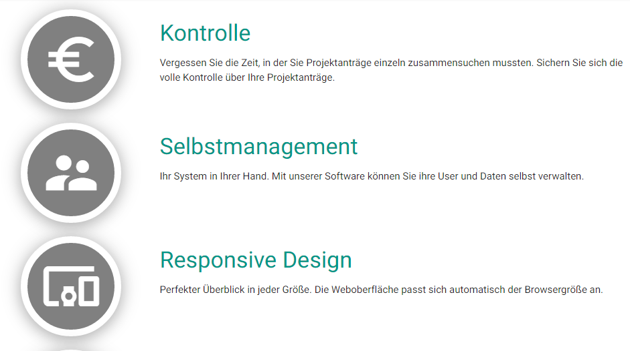
Funktionen

Slide 5

Live Demo

Slide 6
Was werden wir Ihnen zeigen?
Ihre Applikation
Das einfache Verwalten Ihrer Stammdaten
Managen der Anträge
Statistiken und Features

Slide 7
Ihre Applikation sagt mehr als 1.000 Worte!

Slide 8
Noch nicht überzeugt?

Slide 9

Service

Slide 10
Installation
Schulung
Support
Weiterentwicklung
Wartung / Service
5 Gründe sich für uns zu entscheiden!

Slide 11
Exemplarisches Vorgehen
Installation
Schulungen
Übergabe
Hilfestellung oder Übernahme
Auswahl zwischen Rollen oder das gesamte Paket

Slide 12
Lassen Sie uns zusammen IHR Projektantragsmanagement auf eine neue Stufe heben!
Danke für Ihre Aufmerksamkeit.

